Slide 1
ㅋ`
지지직팀 캡스턴 디자인 최종발표

Slide 2
ㅋ`
첫번째
완성 디바이스

Slide 3
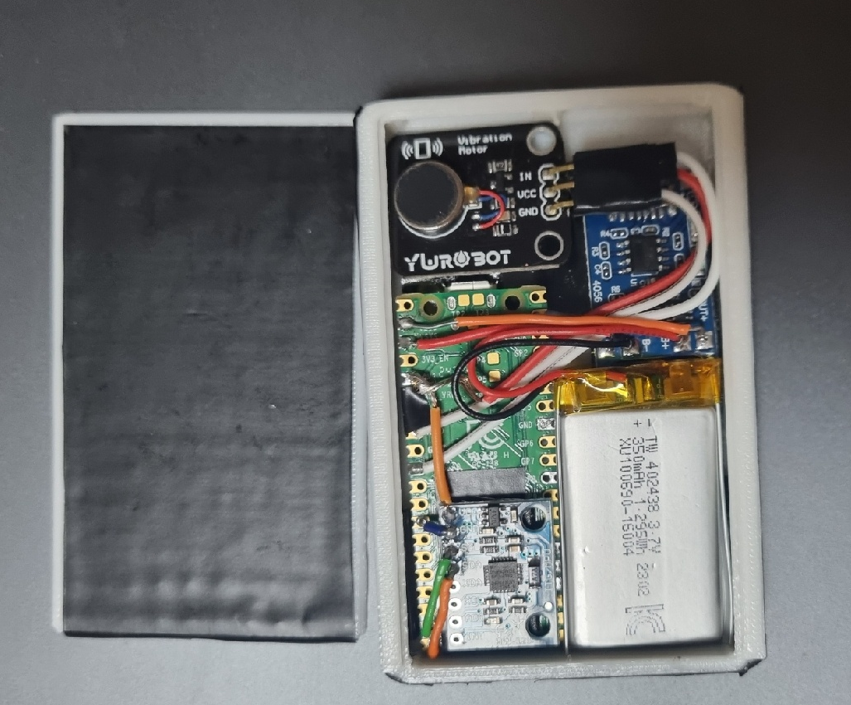
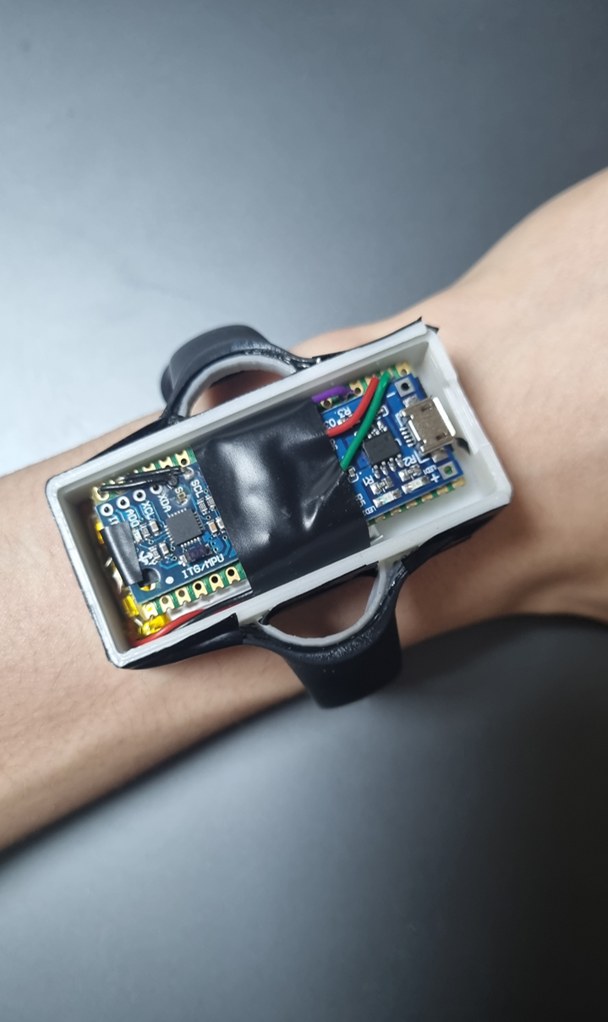
최종 디바이스
첫번째
최종 디바이스 사진

Slide 4
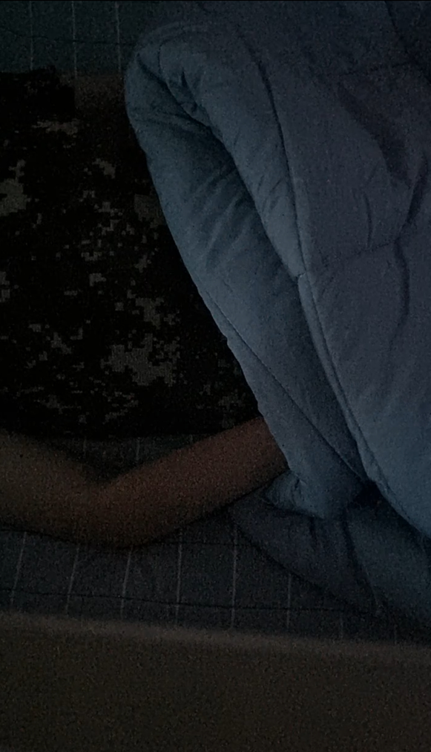

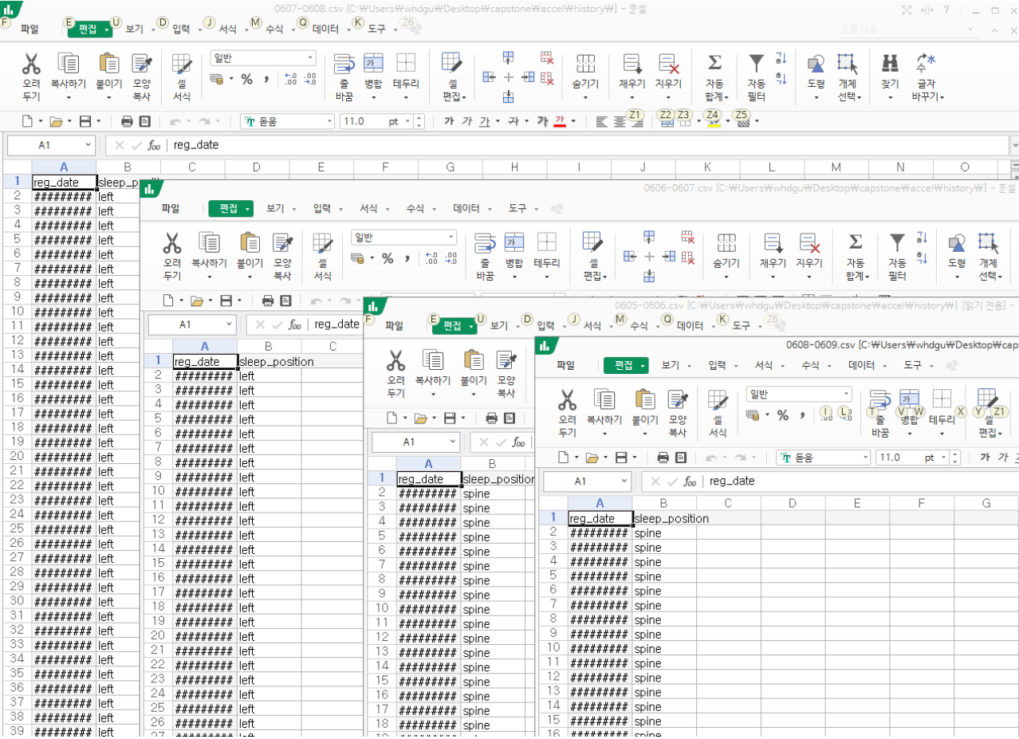

최종 디바이스
첫번째
시연 및 데이터 수집

Slide 5
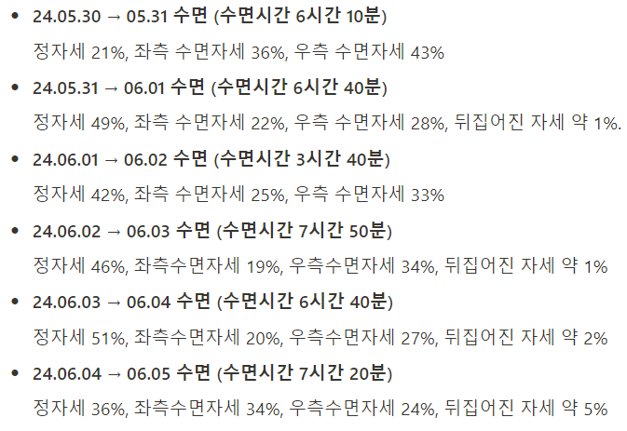
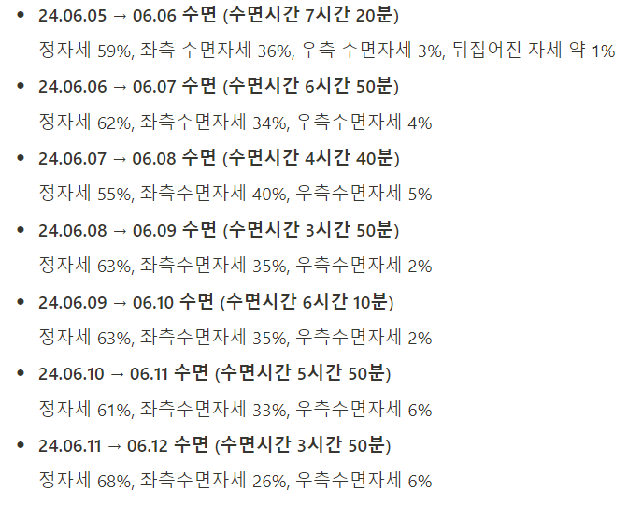
최종 디바이스
첫번째
데이터 수집
총 4610분 수면

Slide 6
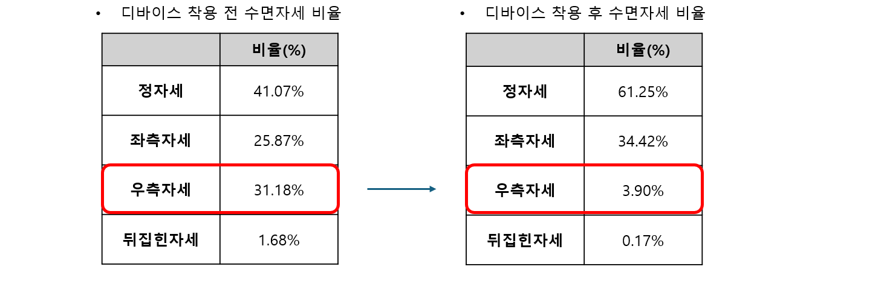
최종 디바이스
첫번째
실증 효과
87.5% (27.28%p) 감소

Slide 7
ㅋ`
두번째
계획 대비 실적 비교

Slide 8
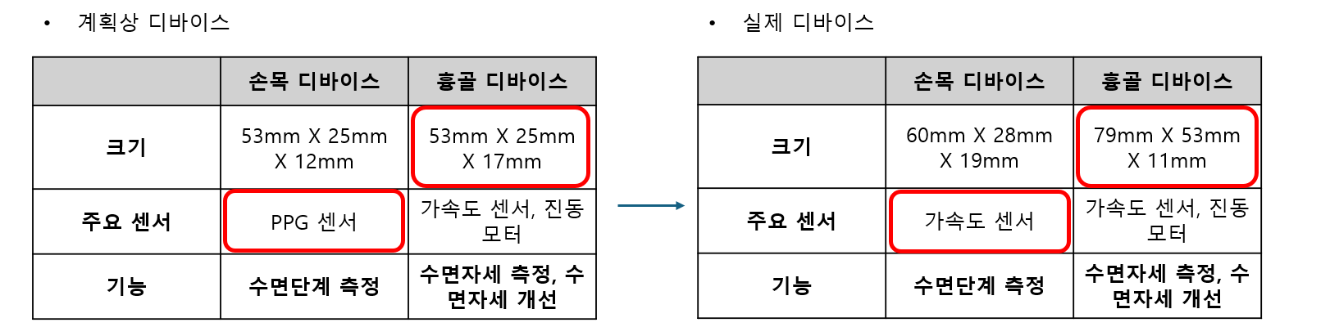
계획서 대비 실적 비교
두번째
계획서 vs 실제 디바이스 기능 비교

Slide 9
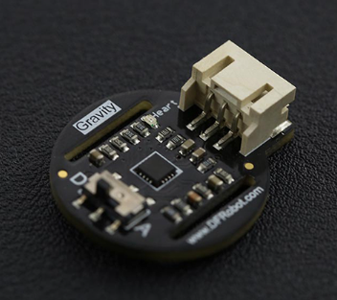
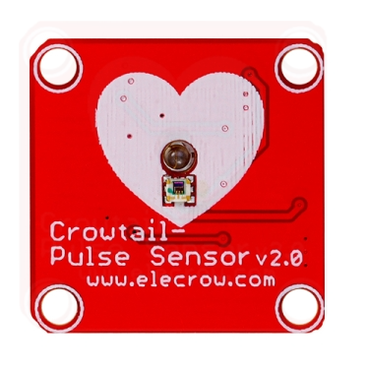
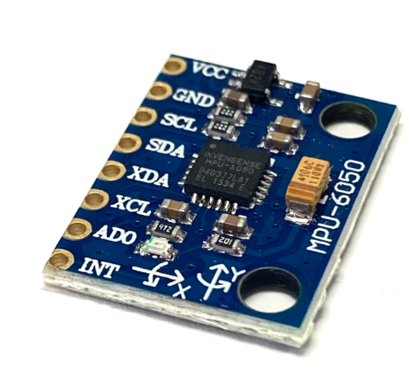
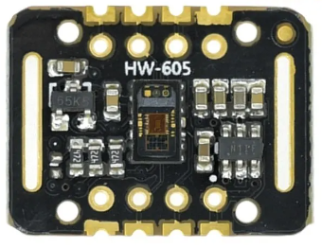
계획서 대비 실적 비교
두번째
센서 변경(PPG -> 가속도)

Slide 10
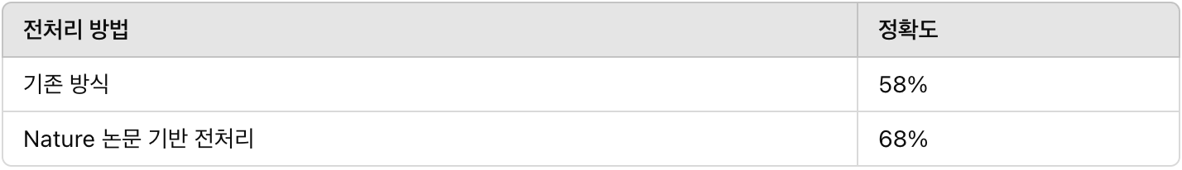
계획서 대비 실적 비교
두번째
미달성
네이처 논문의 연구를 기반으로 ENMO(intense-1)과 세 개의 각도 축 데이터(ang_x, ang_y, ang_z), LIDS 를 포함한 복합 전처리 기법 적용.
Nature 논문 기반 전처리를 통해 정확도가 10%p 상승.
여전히 68%의 낮은 정확도를 보여 이를 적용하기에는 무리가 있다고 판단.

Slide 11
ㅋ`
세번쨰
보완 설명

Slide 12
보완 설명
세번째
수면단계 판별 알고리즘
수면자세의 변화가 수면단계에 영향을 끼친다

Slide 13
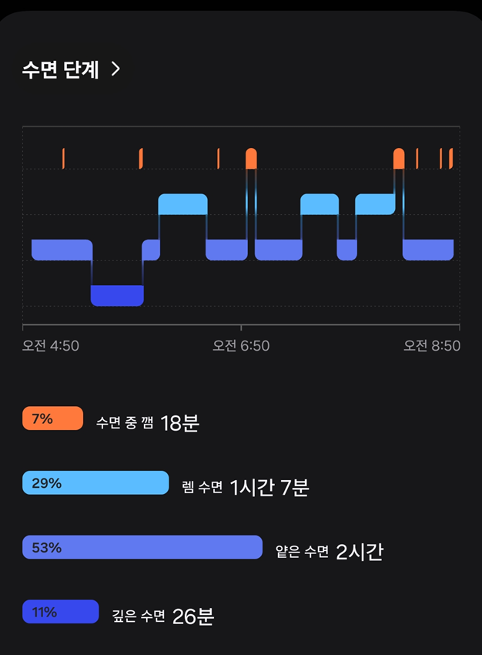
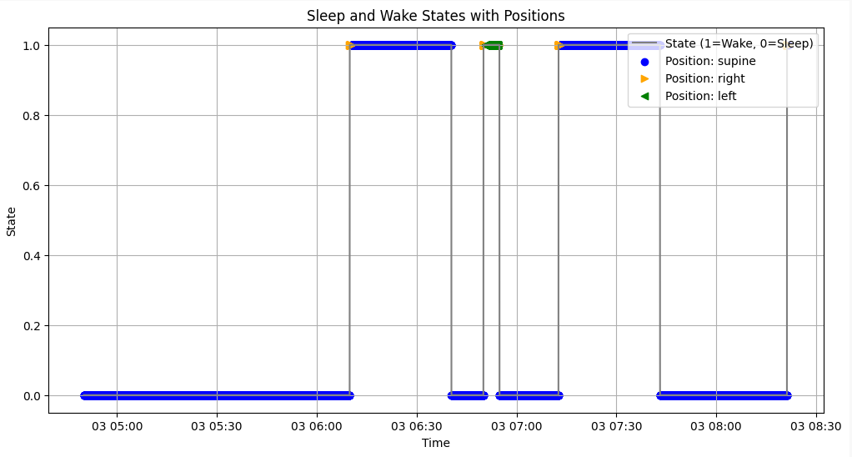
보완 설명
세번째
수면단계 판별 알고리즘

Slide 14
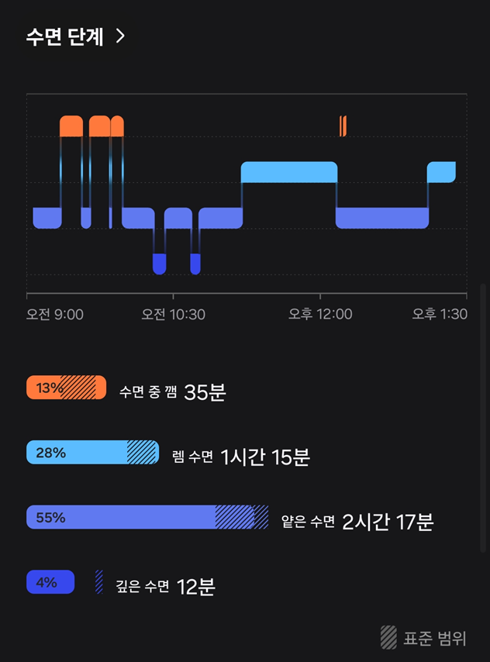
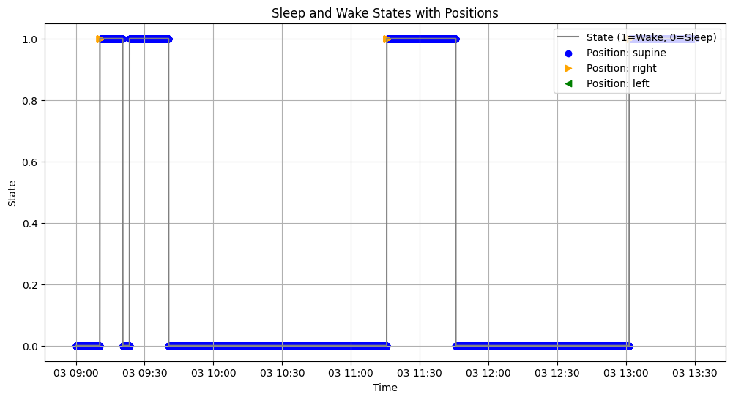
보완 설명
세번째
수면단계 판별 알고리즘

Slide 15
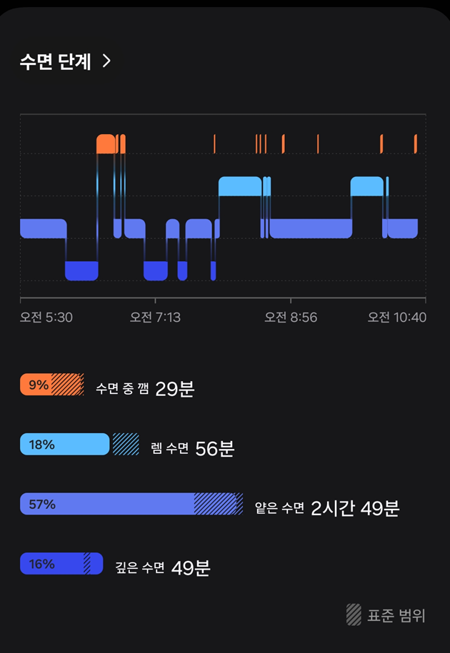
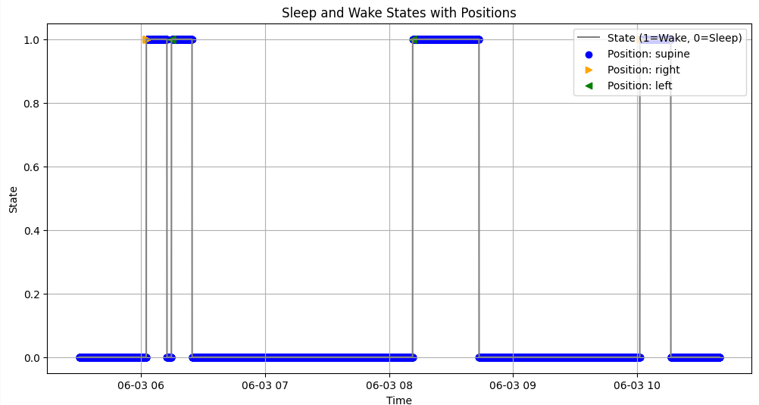
보완 설명
세번째
수면단계 판별 알고리즘

Slide 16
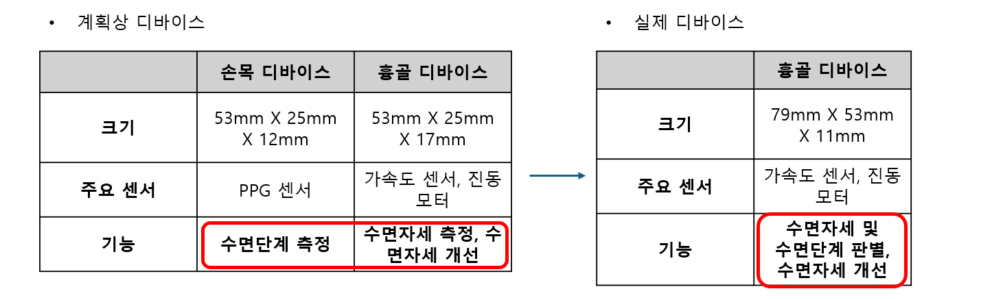
계획서 대비 실적 비교
세번째
계획서 vs 실제 디바이스 기능 비교(표)

Slide 17
ㅋ`
마지막
최종 복기

Slide 18
최종 복기
마지막
디바이스에 가치가 있는가?
디바이스 완성도 및 실효성 복기
이전보다 더욱 간결해진 디바이스, 높은 수면단계 분류 정확도(비렘수면/렘수면)
실제로 개선이 확인된 수면자세 비율을 고려했을 때, 제품의 초기 목적인 수면 중 자세 개선은 뛰어난 효과를 보였다.

